Slide 1
Recursos
Primária
Importação
Secundária (1)
Secundária(2)
Energia Final
ANTIGO
Sem perdas
Eletricidade
BRASIL
Solar
Hidro
Eletricidade
BRASIL
Nuclear
+13
Notes:
Versão 01

Slide 2
Recursos
Primária
Importação
Secundária (1)
Secundária(2)
Energia Final
Energia Final (2)
Energia Útil
PRÓXIMO
Residencial
Iluminação
Eletricidade
N
Eletricidade
N
ATUAL
Industrial
Aquecimento
FUTURO
Eletricidade
NE
Eletricidade
NE
Eletricidade
SE
Eletricidade
SE
Eletricidade
S
Solar
Hidro
Eletricidade
S
Nuclear
+13
Notes:
Versão 02 Atual

Slide 3
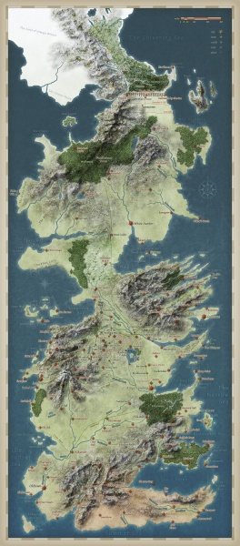
Secondary
Energy
Final
Energy
Final
Energy
Useful
Energy
Hydro Power plant
Electricity grid
Electric Housing
Bulb
Wind Power plant
...
Oil Power plant
electric households
electric households
electricity
electricity
Notes:
Tentativa como Energia Final

Slide 4

Secondary
Energy
Final
Energy
Final
Energy
Useful
Energy
SE/CO
SE/CO
SE/CO
SE/CO
S
S
S
S
Transmission grid
Hydro Power plant
Wind Power plant
Electricity grid
Electric Housing
Bulb
...
+11
Electricity grid
...
Oil Power plant
electric households
electric households
electricity
electricity
Notes:
Tentativa como Energia Final

